Slide 1
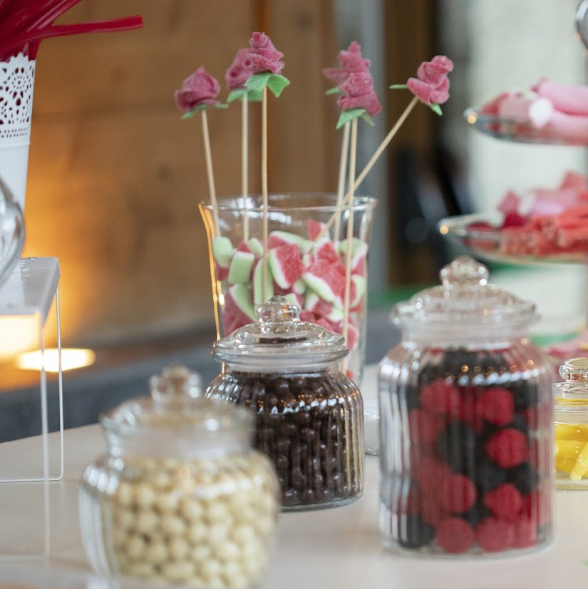
Fallstudie
Erweiterung des Süßwarensortiments (Eigenmarke)
Management Summary
Chris-Gabriel Islam 15.07.2025
Notes:
Bild von <a href="https://pixabay.com/de/users/mariamza-6544182/?utm_source=link-attribution&amp;utm_medium=referral&amp;utm_campaign=image&amp;utm_content=4167116">María Fernanda Pérez</a> auf <a href="https://pixabay.com/de/?utm_source=link-attribution&amp;utm_medium=referral&amp;utm_campaign=image&amp;utm_content=4167116">Pixabay</a>

Slide 2





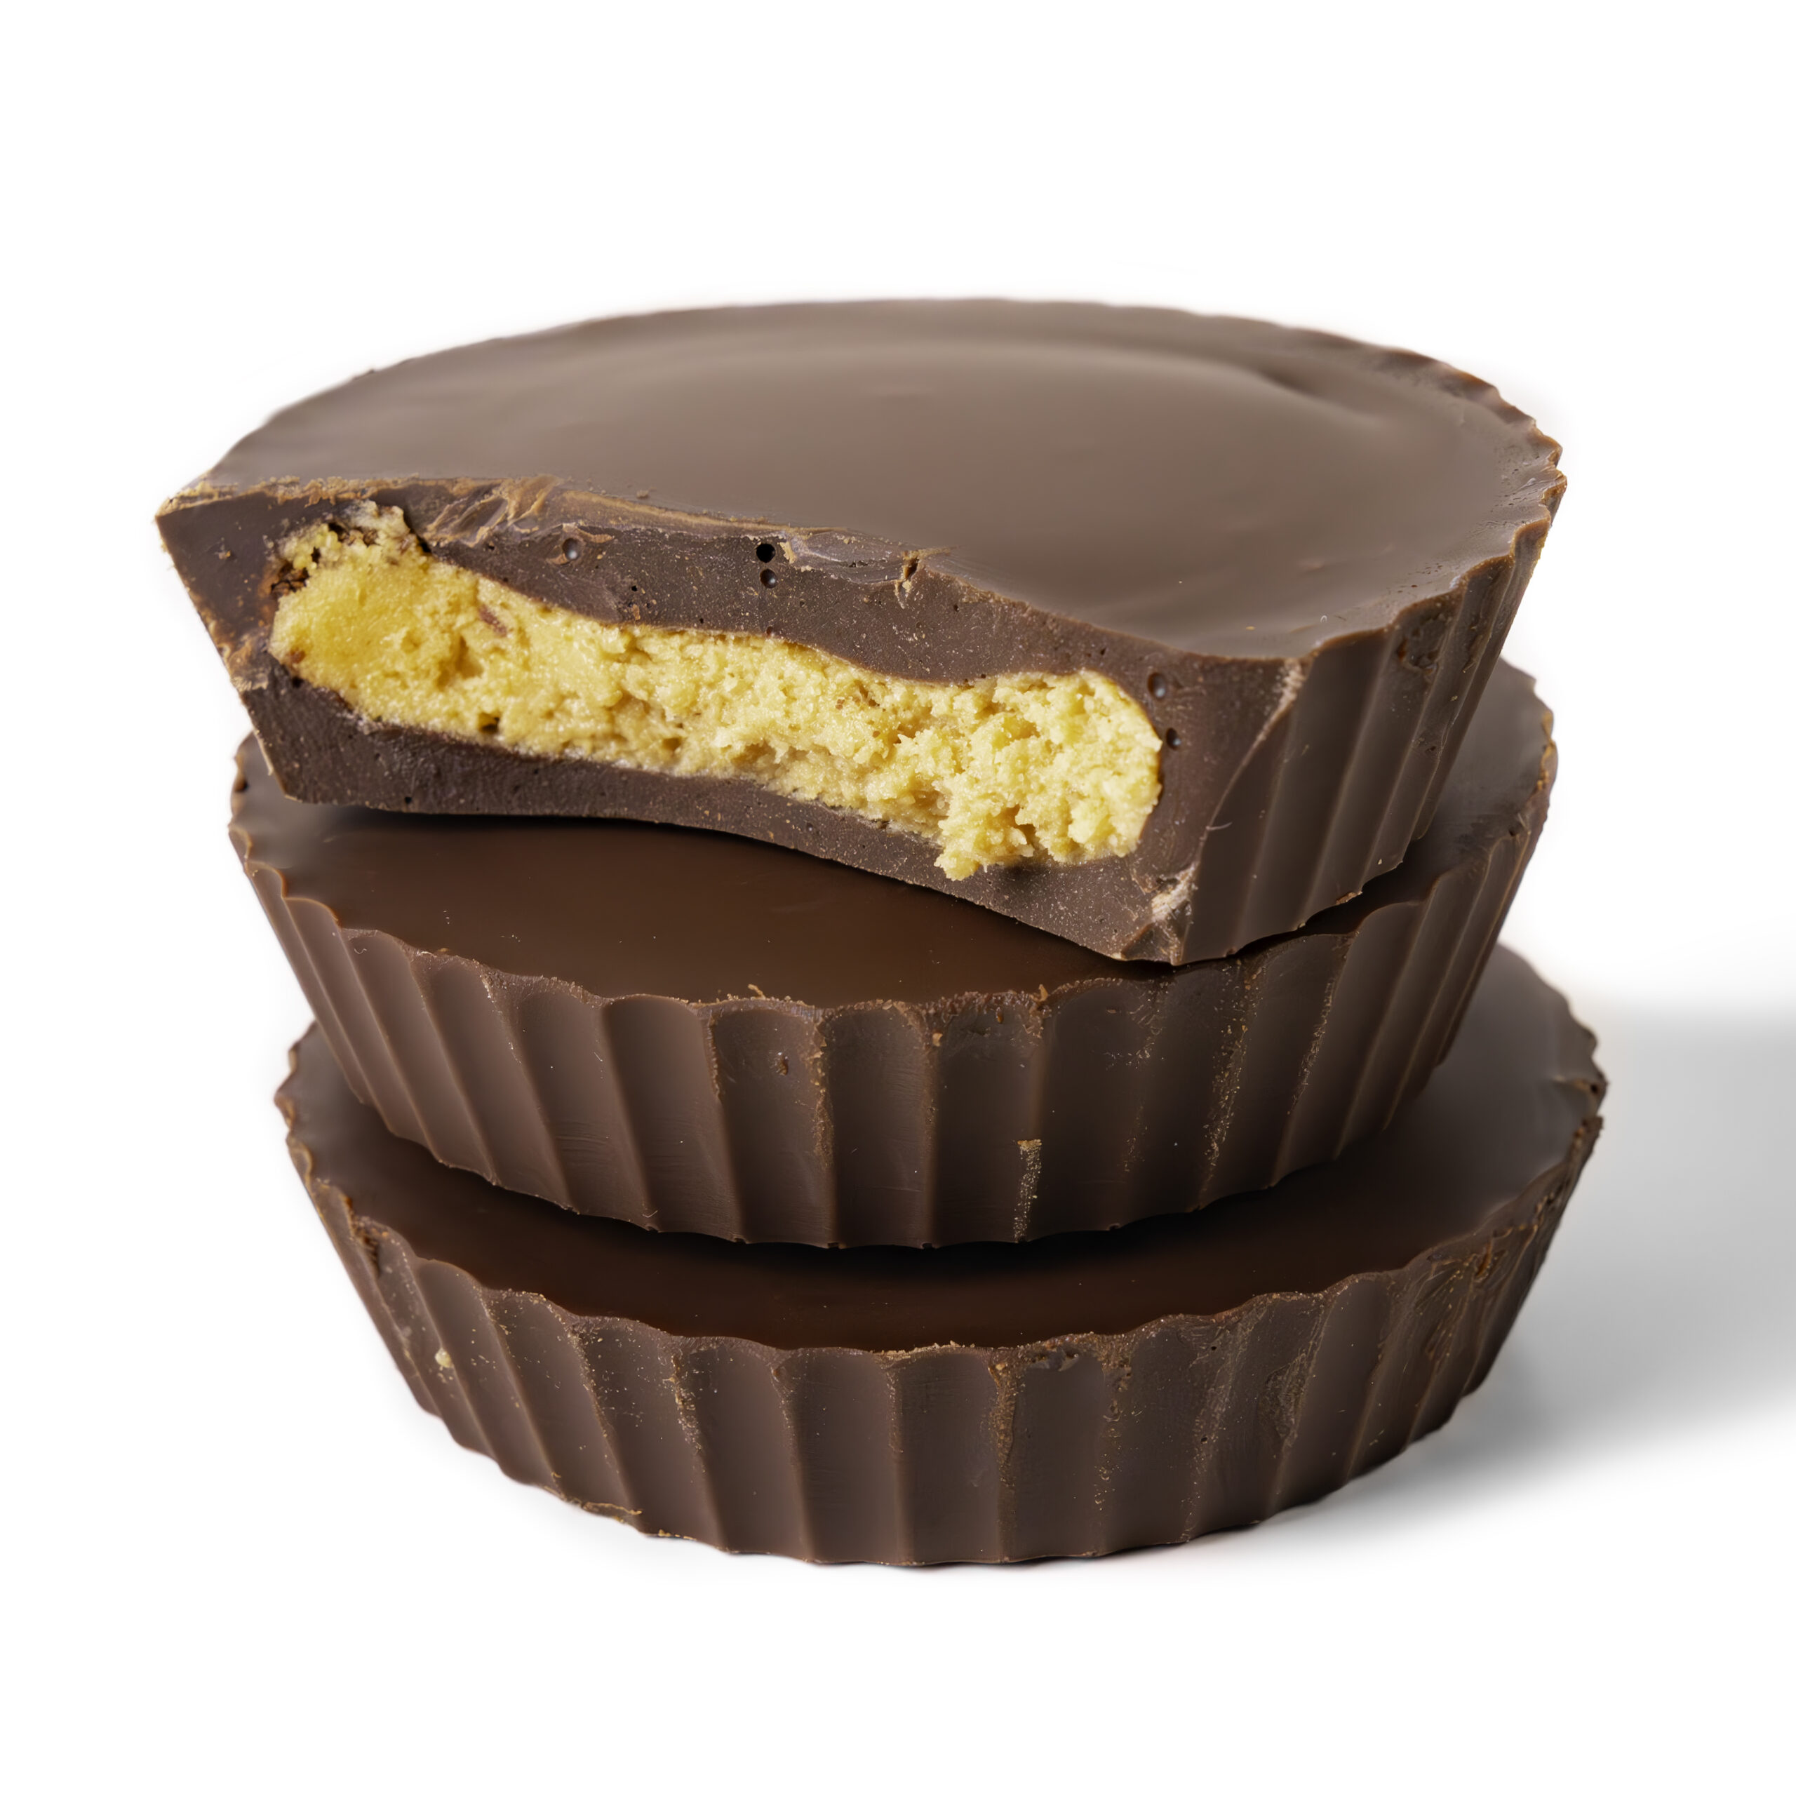
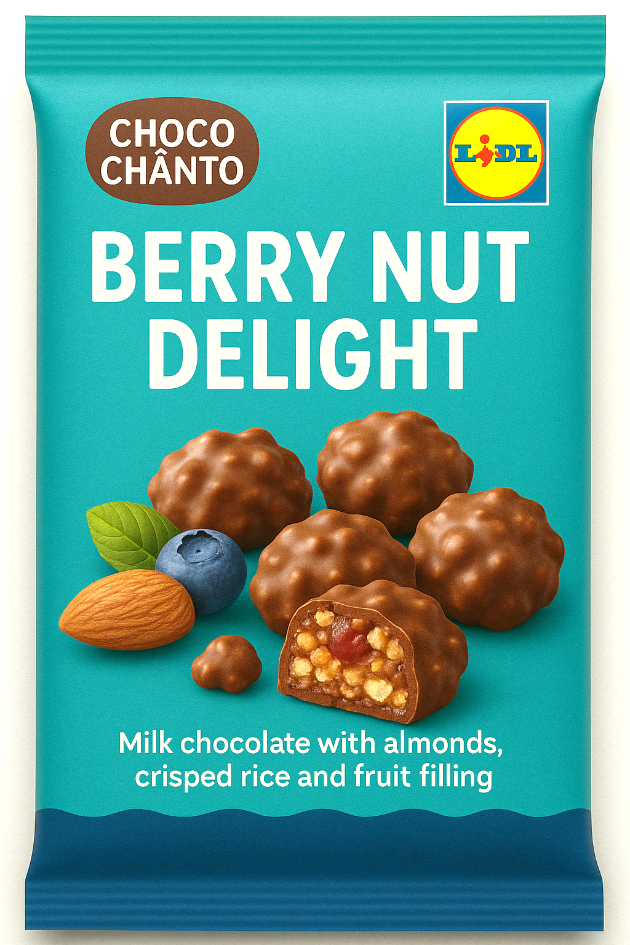
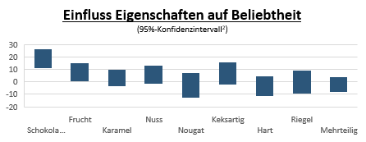
MANAGEMENT SUMMARY
Einführung einer neuen Süßigkeit unter der Lidl-Eigenmarke mit möglichst hoher Beliebtheit
Auswahl der Eigenschaften basierend auf Marktforschungsdaten
Zeitplan
Produktentwicklung
Festlegen von Benchmark-Süßigkeiten und Verkaufszielen
Messen von KPIs³ in sämtlichen Filialen über einen Monat
Einführen der neuen Süßigkeit in 50 Testfilialen
Weiteres Messen der KPIs über einen Monat
Statistische Analyse der Wirksamkeit
Marktforschungsdaten
8.371 Befragte und 83 Produkte
rd. 269.000 Vergleiche
9 Eigenschaften sowie Zuckergehalt, Preis, Hersteller, Beliebtheit (22-84 %)
Methode
Bestimmung der Effektstärke einzelner Eigenschaften auf die Beliebtheit mittels Regressionsanalyse¹
Annahme: Unabhängigkeit der Eigenschaften
Limitationen
Marktforschungsdaten decken nur geringen Teil des Marktes und auch nicht sämtliche Kombinationen ab
Effekt der Eigenmarke von Lidl aufgrund fehlender Daten nicht eindeutig messbar
Option 1
Kopieren des Marktsiegers „Reese‘s Peanut Butter Cup“ unter eigener Marke
Aktuelle Beliebtheit: 84 %
Eigenschaften: Schokolade, Nuss
Preis und Zuckergehalt Mittelklasse
Prognose: 48-69 % Beliebtheit
Option 2
Kreieren einer neuen Süßigkeit mit einflussreichsten Eigenschaften (max. 4)
Eigenschaften: Schokolade, Nuss, Frucht, Keksartig
Preis und Zuckergehalt Mittelklasse
Prognose: 55-87 % Beliebtheit
¹ Statistisches Modell zur Schätzung von Einflussfaktoren auf Zielgröße
² Bereich, in dem der wahre Wert unter gegebenen Annahmen in 95 % der Fälle liegt
³ Key Performance Indicators, z.B. Gesamtumsatz pro Einkauf
Notes:
Beispiele Verkaufsziele: Erhöhung Süßwarenumsatz? Erhöhung Umsatz generell? Erhöhung Umsatz Eigenmarken im Vergleich zu anderen Marken? Erhöhung Kunden
Messen: Auch über Lidl-Plus-App oder Kundenfeedback
Nuss: Datensatz Erdnuss und Mandel -> lieber Mandel da weniger Allergien. Vegan testen? Ja! Aber nichts in den Daten dazu

Slide 3
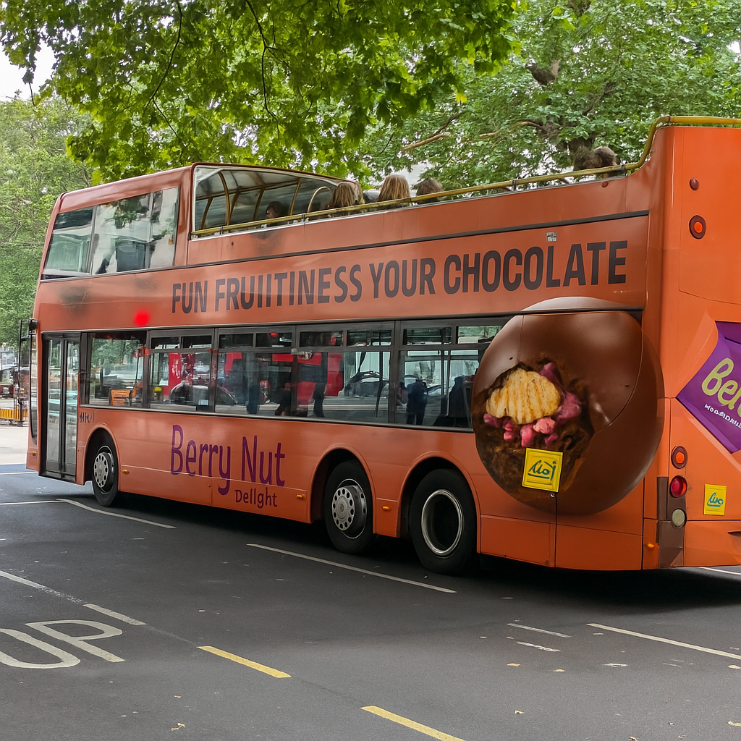
Vielen Dank!
Chrisgabriel.islam@Gmail.com
irazall.de

Slide 4
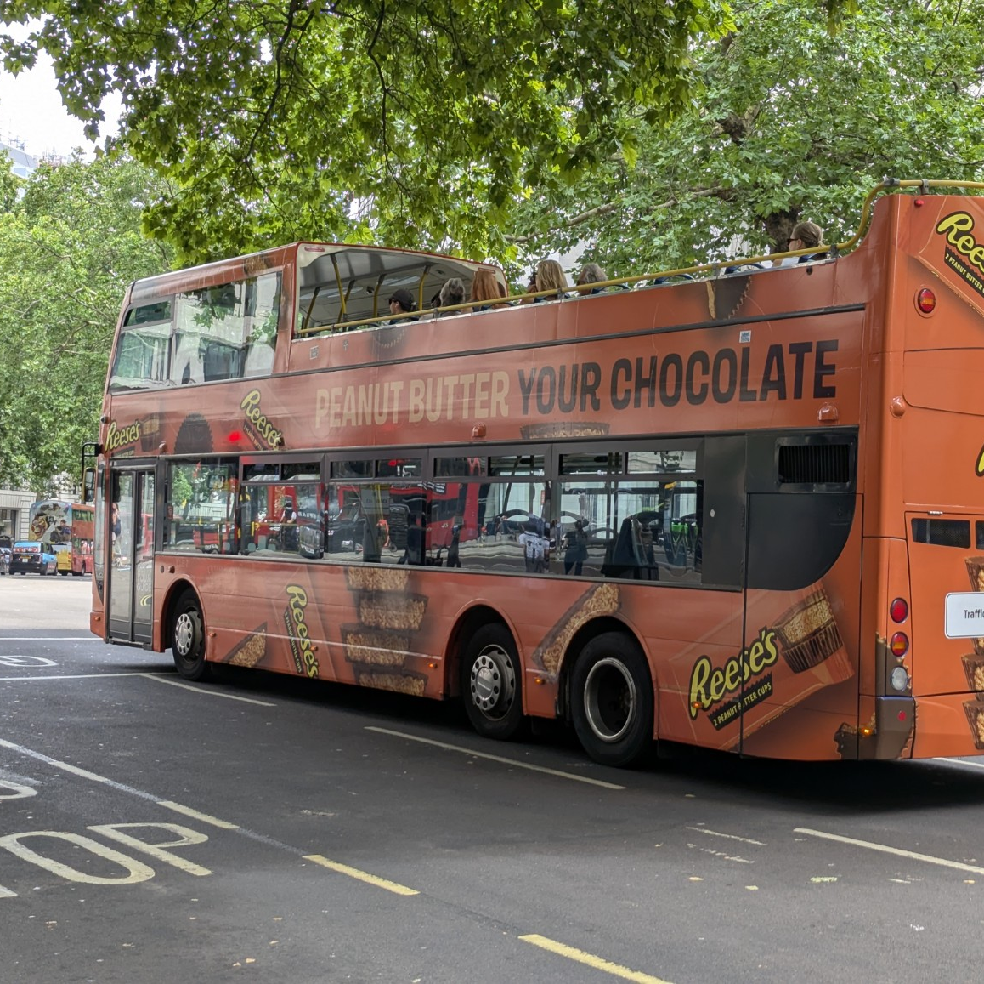
Vielen Dank!
Chrisgabriel.islam@Gmail.com
irazall.de

